Slide 1
Auditoría –Implementación de Modelos
Seguridad de Base de Datos
Jhon Edisson Villarreal Padilla
jhon.villarrealp@gmail.com

Slide 2
Introducción
Usted es un administrador de seguridad de información responsable de todas las políticas de seguridad de datos. Usted acaba de leer un artículo en una revista de renombre sobre un esquema de fraude que se está convirtiendo en epidemia en muchas empresas. El tema del artículo es que las mismas personas que están custodiando los datos de una empresa probablemente sean los que amenazan los datos. Incluso si esto no es un problema importante en su empresa en este momento, debe darse cuenta de que debe protegerse contra todo tipo de riesgo de seguridad y que debe utilizar todos los recursos disponibles para asegurarse de que está bien en todos los temas de seguridad y auditoría.

Slide 3
Auditoria - Arquitectura de Auditoría de Acciones DML
Uno de los principales proveedores de servicios de telefonía celular contrató a un representante de servicio al cliente. El representante estaba muy entusiasmado con su nuevo trabajo, especialmente porque podía crear cuentas para los clientes, así como cambiar y asignar sus planes.
Pronto informó a sus amigos sobre el nuevo trabajo y les pidió que suscribieran a su compañía. Sin embargo, no se detuvo allí. Sin autorización, se ofreció a darles más minutos por un precio más bajo que el plan estándar.
Entonces, él empujó su esquema a un nivel más alto cargando a sus amigos directamente y dándoles un precio más bajo que cualquier compañía ofrecida. Esto lo hizo rico durante dos años, hasta que un socio de negocios hizo una llamada al vicepresidente de Servicios al Cliente. "Malas noticias", dijo. "Uno de sus representantes de servicio al cliente está vendiendo minutos a sus clientes bajo la mesa. Ayer en una fiesta escuché a un chico hablando de su suscripción barata y de minutos casi ilimitados.

Slide 4
Auditoria - Arquitectura de Auditoría de Acciones DML
¿Sería posible que esta estafa continuara durante mucho tiempo, aunque se publicaran informes de auditoría?

Slide 5
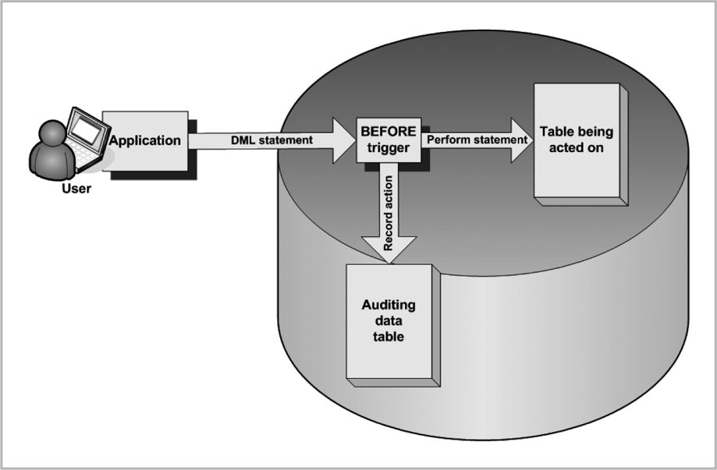
Auditoria - Arquitectura de Auditoría de Acciones DML
El primer enfoque, se crea un rastro de auditoría para las actividades de DML que se producen en una tabla, donde la acción se registra antes de que la sentencia se aplique a la tabla.

Slide 6
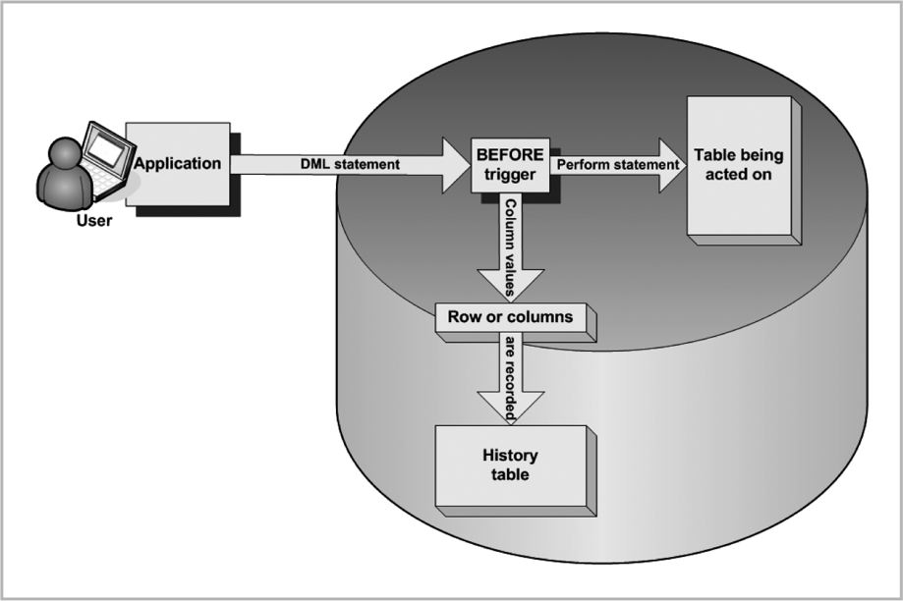
Auditoria - Arquitectura de Auditoría de Acciones DML
El segundo efonque registra todos los valores de columna antes o después de aplicar la sentencia DML a la tabla.

Slide 7
Auditoria - Arquitectura de Auditoría de Acciones DML
Las empresas con datos sensibles a menudo utilizan la arquitectura de auditoría para los cambios DML. Los cambios de DML se pueden realizar en dos niveles: nivel de fila y nivel de columna. Por ejemplo, cuando una instrucción UPDATE que modifica sólo una columna el mecanismo de auditoría DML puede registrar todos los valores para cada columna de la tabla. Esto se llama auditoría a nivel de fila. Sin embargo, si está interesado en registrar sólo el valor anterior de las columnas modificadas, utilice la auditoría a nivel de columna. Oracle y otros sistemas de gestión de bases de datos se refieren a esto como auditoría de gran precisión (FGA).

Slide 8
Triggers en Oracle
En el siguiente esquema de auditoría, observe que los objetos de base de datos principales son los Triggers.
Un Trigger es un procedimiento PL/SQL almacenado que se ejecuta automaticamente cada vez que se produce una operación DML o se produce un evento de base de datos específico.

Slide 9
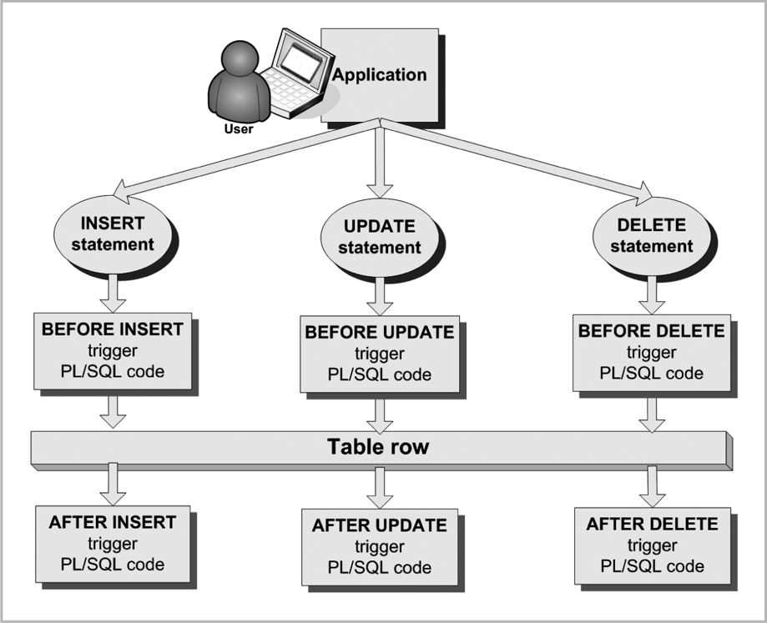
Triggers en Oracle

Slide 10
Triggers en Oracle
Los Triggers se utilizan principalmente para :
Realizar auditorías (este es su uso principal)
Evitar la inserción de datos no válidos en las tablas (pero no para validar los datos)
Implementación de reglas de negocio (esto no se recomienda especialmente si la regla de negocios es compleja)
Generación de valores para columnas

Slide 11
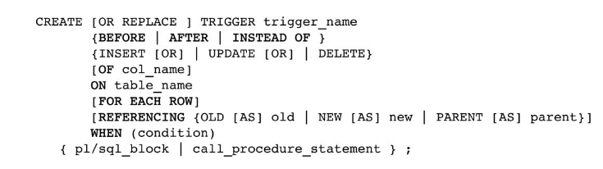
Triggers en Oracle
Notes:
ANTES: Esto indica que el desencadenador se ejecuta justo antes de que se aplique la sentencia DML en las filas afectadas.
AFTER: Esto indica que el desencadenador se ejecuta justo después de que la sentencia DML se aplica en las filas afectadas.
EN LUGAR DE: Esto sólo es aplicable a sentencias DML. Indica que el desencadenador debe ejecutarse, en lugar de la instrucción DML.
OF: Especifica las columnas que desea que se active el disparador cuando se afecta la columna mencionada en esta cláusula OF. Si omite la cláusula OF, el disparador se activa cuando cualquier columna de la tabla se ve afectada por la sentencia.
ON: Especifica la tabla a la que afecta el disparador.
PARA CADA FILA: Esto indica que el disparador se activa para cada fila afectada por la sentencia DML. Por ejemplo, suponga que emite una instrucción UPDATE que afecta a 10 filas. Si emite esa instrucción, el disparador se dispara 10 veces, una vez para cada fila. Esto se conoce como disparador ROW LEVEL. Si omite esta cláusula, el disparador se disparará sólo una vez, independientemente del número de filas afectadas por la sentencia. Esto se conoce como desencadenador de NIVEL DE NIVEL o NIVEL DE TABLA.
REFERENCIA: Cuando un disparador contiene la cláusula FOR EACH ROW, Oracle ofrece dos pseudorows, NEW y OLD. Se trata de filas virtuales que contienen los nuevos valores para cada columna de la fila y los antiguos para cada columna de la fila, respectivamente. Por ejemplo, si desea conocer el nuevo valor de una columna cuando se actualiza, puede hacer referencia a él como NEW.ColumnName. Sin embargo, si no desea utilizar NEW o OLD, puede cambiarlos a cualquier palabra clave que desee.
CUÁNDO: Especifica el criterio o condición que debe cumplir el disparador para disparar.

Slide 12
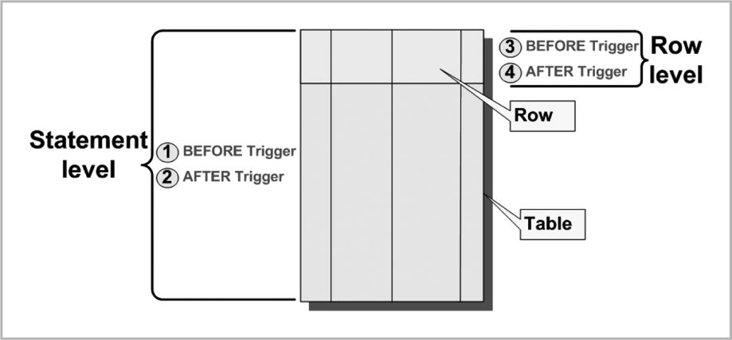
Triggers en Oracle

Slide 13
Triggers en Oracle
Los Triggers se utilizan principalmente para :
Realizar auditorías (este es su uso principal)
Evitar la inserción de datos no válidos en las tablas (pero no para validar los datos)
Implementación de reglas de negocio (esto no se recomienda especialmente si la regla de negocios es compleja)
Generación de valores para columnas

Slide 14
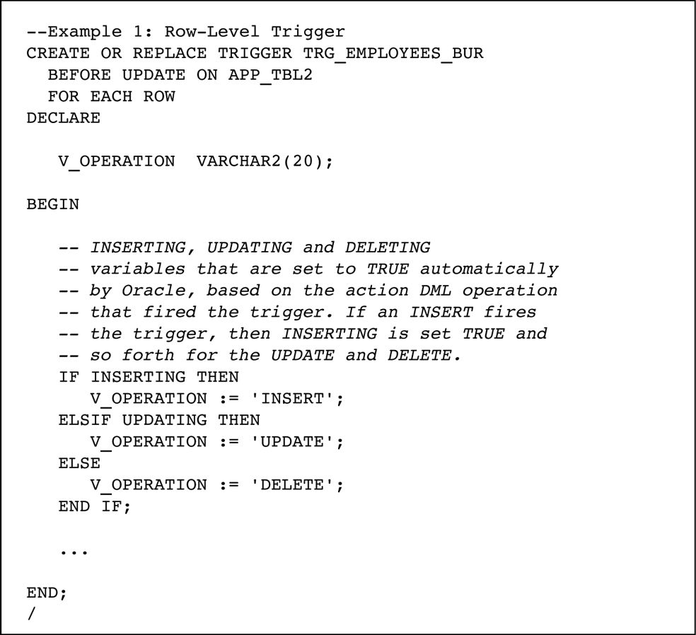
Triggers en Oracle

Slide 15
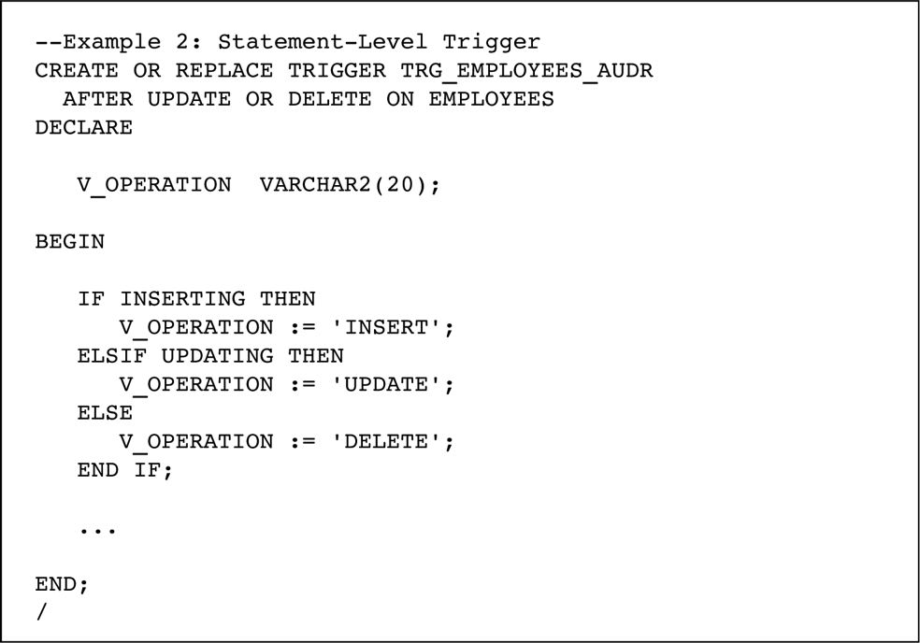
Triggers en Oracle

Slide 16
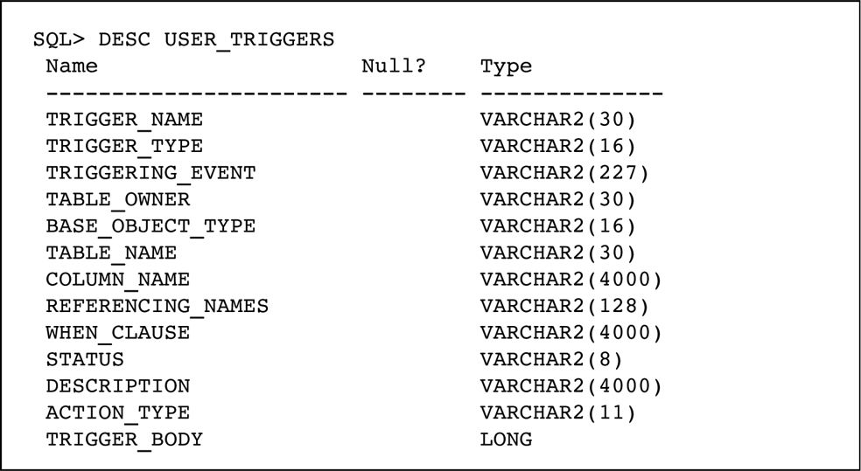
Triggers en Oracle

Slide 17
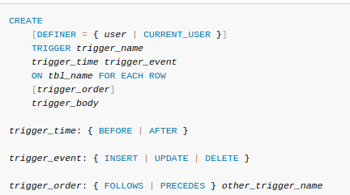
Triggers en MySQL

Slide 18
Tablas Lógicas de los Triggers
En las instrucciones CREATE TRIGGER se utilizan dos tablas lógicas: OLD y NEW.
En estructura, son idénticos a la tabla en la que se crea el Trigger.
La tabla lógica OLD contiene los datos originales y contiene sólo datos de una acción de actualización o eliminación.
La tabla lógica NEW contiene los nuevos datos o la apariencia de la fila y sólo contiene datos de UPDATE o INSERT.

Slide 19
Restricciones sobre los Triggers
Estas transacciones no puede ser seguidas por un Trigger:
■ ALTER DATABASE
■ CREATE DATABASE
■ DISK INIT
■ DISK RESIZE
■ DROP DATABASE
■ LOAD DATABASE
■ LOAD LOG
■ RECONFIGURE
■ RESTORE DATABASE
■ RESTORE LOG

Slide 20
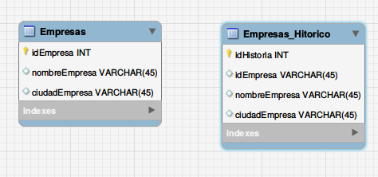
Implementación de un Modelo Histórico
Notes:
DROP TRIGGER IF EXISTS empresaHistorico;
DELIMITER $$
CREATE TRIGGER empresaHistorico BEFORE INSERT ON Empresas
FOR EACH ROW
BEGIN
INSERT INTO Empresas_Hitorico(idEmpresa,nombreEmpresa,ciudadEmpresa) VALUES (NEW.idEmpresa,NEW.nombreEmpresa,NEW.ciudadEmpresa);
END; $$
DELIMITER ;
INSERT INTO Empresas(nombreEmpresa,ciudadEmpresa) VALUES ("COCA COLA","BOGOTA");
SELECT * FROM Empresas;
SELECT * FROM Empresas_Hitorico;

Slide 21
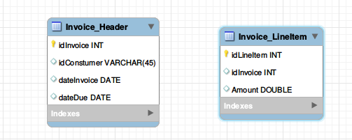
Implementación del Modelo de Acciones de Aplicación
Notes:
insert into App_Audit_Actions (Action_Desc) values ('Credit Invoice');
insert into App_Data_Dictionary(Class_Desc) values ('Invoice');
insert into Invoice_Header (idConstumer, dateInvoice, dateDue) values (1, CURDATE(),DATE_ADD(CURDATE(), INTERVAL 30 DAY));
insert into Invoice_LineItem (idInvoice, Amount) values (1, 5000);
DELIMITER $$
DROP PROCEDURE IF EXISTS `pCredit_Invoice` $$
CREATE PROCEDURE `pCredit_Invoice`(
IN id INT,
IN amt double,
IN reason nvarchar(100)
)
BEGIN
declare action_id INT;
declare class_id INT;
insert into Invoice_LineItem (idInvoice, Amount) values (id, amt);
SELECT App_Audit_Actions.Action_Id into action_id
FROM App_Audit_Actions
WHERE Action_Desc ="Credit Invoice";
SELECT App_Data_Dictionary.Class_Id into class_id
FROM App_Data_Dictionary
WHERE Class_Desc ="Invoice";
INSERT INTO App_Audit_Trail(Action_Id,Class_Id,Object_Id,Reason)
VALUES (action_id,class_id,id,reason);
END $$
DELIMITER ;
CALL pCredit_Invoice(1,-200,'Volume Discount');
SELECT * FROM App_Audit_Trail;

Slide 22
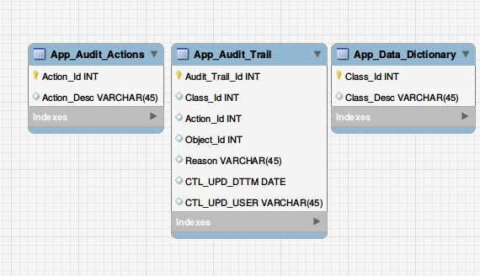
Implementación del Modelo de Acciones de Aplicación

Slide 23
Auditoría de Gran Precisión (FGA) con Oracle
Oracle proporciona auditorías a nivel de columna, conocidas como auditoria de granularidad, que mantiene una pista de auditoría de todas las actividades de DML.
FGA es simplemente un mecanismo interno que permite al administrador de bases de datos configurar políticas de auditoría en tablas.
FGA permite a los administradores generar un registro de auditoría de actividades DML a archivos del sistema operativo o tablas de base de datos.
FGA es capaz de auditar columnas o tablas utilizando el paquete Oracle PL / SQL, llamado DBMS_FGA.
La característica no sólo registra un registro de auditoría de actividades, también puede alertar a los administradores o realizar una acción cuando se produce un evento auditable.

Slide 24
Auditoría de Gran Precisión (FGA) con Oracle
Los cuatro procedimientos DBMS_FGA utilizados para implementar la auditoría DML son:
ADD_POLICY: agrega una política de auditoría
DISABLE_POLICY: deshabilita una política existente
DROP_POLICY:Eliminar una política existente
ENABLE_POLICY: activa una política existente

Slide 25
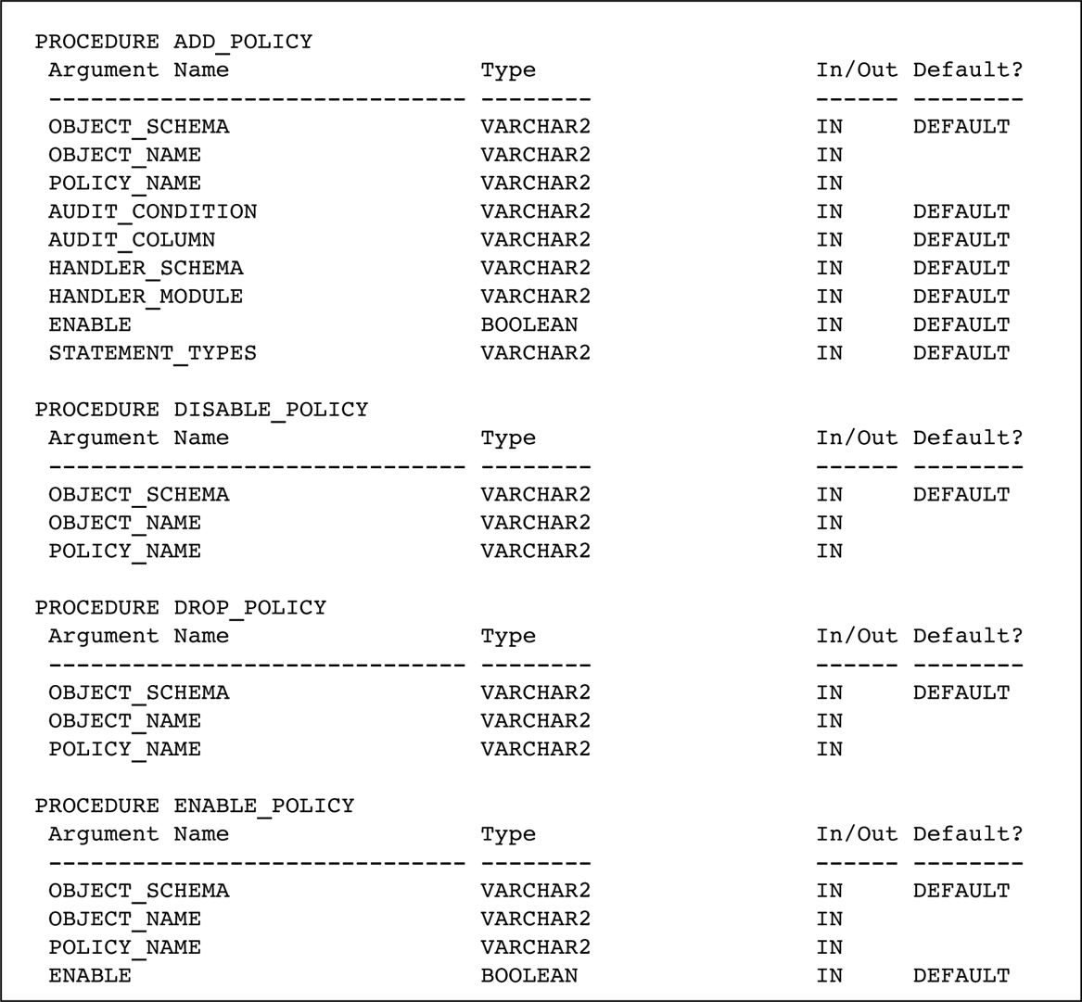
Auditoría de Gran Precisión (FGA) con Oracle

Slide 26
Auditoría de Gran Precisión (FGA) con Oracle

Slide 27
Auditoría de Gran Precisión (FGA) con Oracle
Suponga que se tienen los siguientes requisitos empresariales:
Generar una auditoría para todas las actividades de SELECT en la tabla CLIENTES.
Generar una auditoría cuando CREDIT_LIMIT se establece en un valor superior a $ 10,000.00.
Generar una auditoría cuando se elimina un cliente CLIENTE.

Slide 28
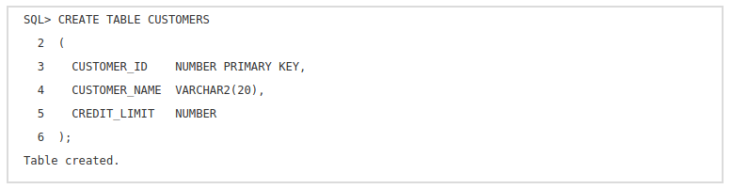
Auditoría de Gran Precisión (FGA) con Oracle

Slide 29
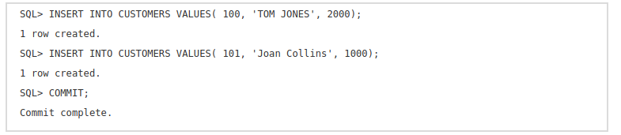
Auditoría de Gran Precisión (FGA) con Oracle

Slide 30
Auditoría de Gran Precisión (FGA) con Oracle
OBJECT_SCHEMA: Nombre del esquema a auditar
OBJECT_NAME: Nombre del objeto que desea auditar
POLICY_NAME: Nombre único de la política de auditoría
AUDIT_CONDITION: Condición en la fila utilizada como criterio de auditoría. NULL significa que no hay condición.
AUDIT_COLUMN: Nombre de las columnas que desea auditar. NULL significa todas las columnas.
HANDLER_SCHEMA: Nombre del nombre de usuario que posee el procedimiento que se utiliza como controlador de eventos. NULL indica el esquema actual.
HANDLER_MODULE: nombre del procedimiento que se activa cuando se ejerce la auditoría. A esto se le llama procedimiento EVENT HANDLER. Se puede utilizar para la página o correo electrónico o cualquier acción deseada. NULL significa que no hay ningún controlador de eventos.
HABILITAR: Indica si la política de auditoría está habilitada o no. El valor predeterminado es TRUE, lo que significa habilitado.
STATEMENT_TYPES: Especificación de las sentencias de DML que desea auditar. Los valores permitidos son INSERT, UPDATE, DELETE o SELECT, y el valor predeterminado es SELECT.

Slide 31
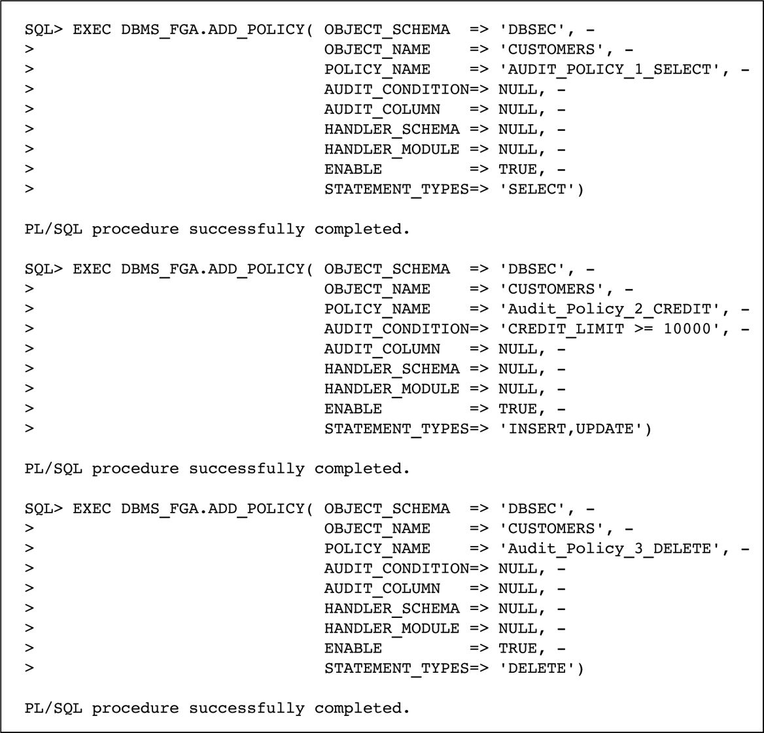
Auditoría de Gran Precisión (FGA) con Oracle

Slide 32
Auditoría de Gran Precisión (FGA) con Oracle

Slide 33
Auditoría de Gran Precisión (FGA) con Oracle

Slide 34
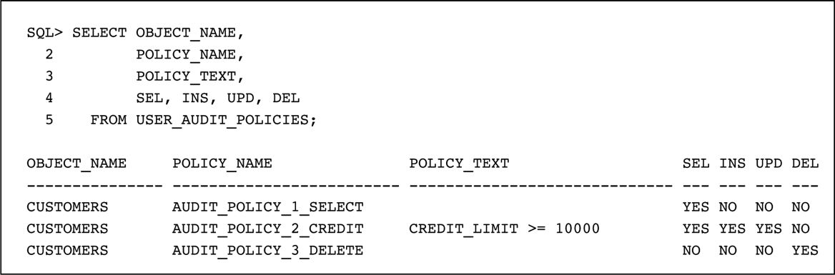
Auditoría de Gran Precisión (FGA) con Oracle

Slide 35
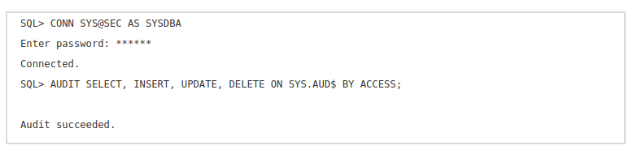
Auditoría de Gran Precisión (FGA) con Oracle

Slide 36
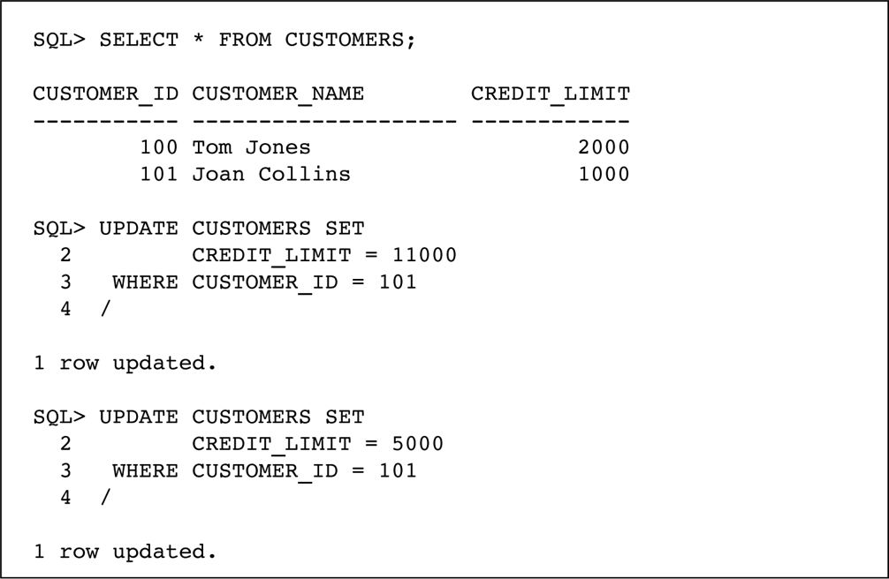
Auditoría de Gran Precisión (FGA) con Oracle

Slide 37
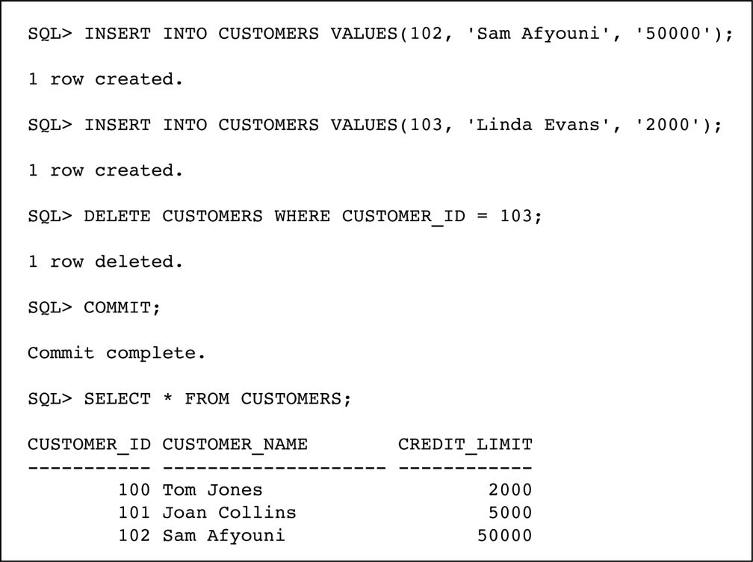
Auditoría de Gran Precisión (FGA) con Oracle

Slide 38
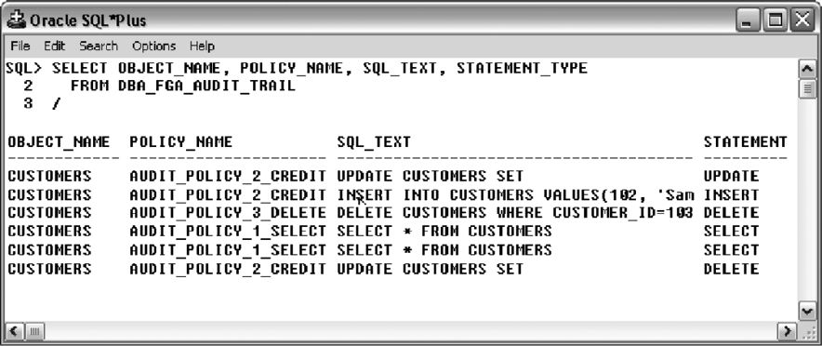
Auditoría de Gran Precisión (FGA) con Oracle

Slide 39
DML Statement Audit Trail
Wissam es un arquitecto de bases de datos, que trabaja para una pescaderia de tamaño mediano. Él diseñó una aplicación de base de datos transaccional. Hace unos días asistió a una reunión sobre nuevos proyectos. En la reunión, el vicepresidente de ingeniería le pidió a Wissam que fuera el arquitecto de un proyecto que rastrearía el tipo, la hora y la fecha de todas las actividades de DML.
Inmediatamente comenzó a elaborar varios diseños que captarían las actividades de DML. Una vez completado el diseño, lo presentó al equipo de desarrollo y base de datos y pidió comentarios. Uno de los operadores de la base de datos comentó al instante que el sistema de base de datos ya tenía esta característica de auditoría, como una funcionalidad incorporada.
"¿Por qué reinventar la rueda?" Wissam respondió rápidamente: "Necesitamos que este módulo sea independiente de la base de datos. También debe tener una interfaz de front-end que lo hará fácil de administrar. "

Slide 40
Auditoría de Acciones DML con Oracle
Oracle10g proporciona funcionalidad para implementar esquemas de auditoría de básico a avanzado.
Oracle utiliza una combinación de objetos de base de datos, como triggers, tablas y procedimientos almacenados.
El propósito de la auditoría de las sentencias DML es registrar los cambios de datos que ocurren en la tabla, incluyendo el nombre de la persona que hizo los cambios, la fecha y la hora del cambio.
En este modelo no se registran el valor anterior o posterior de las columnas.

Slide 41
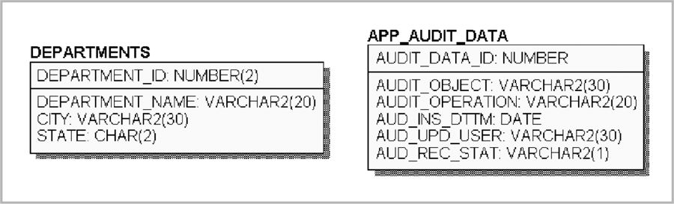
Auditoría de Acciones DML con Oracle

Slide 42
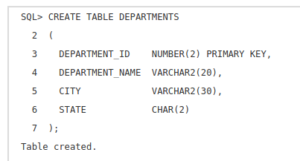
Auditoría de Acciones DML con Oracle

Slide 43
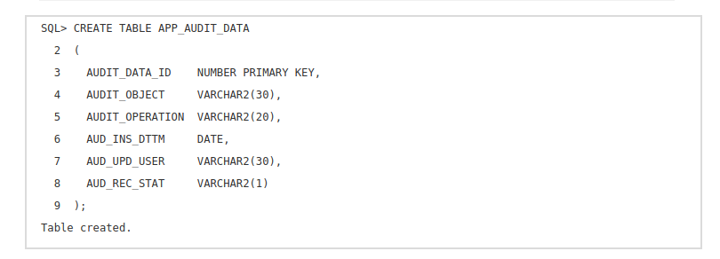
Auditoría de Acciones DML con Oracle
Notes:
Nombre de columna
Descripción de la columna
AUDIT_DATA_ID
Identificador único de la tabla; esta columna se genera automáticamente, utilizando un objeto SEQUENCE
AUDIT_OBJECT
El nombre de la tabla que se auditó
AUDIT_OPERATION
La operación que se realizó en el objeto
AUD_INS_DTTM
Fecha y hora en que se produjo la operación en el objeto
AUD_UPD_USER
Nombre de usuario de la cuenta que realizó la operación en el objeto
AUD_REC_STAT
Utilizado para muchos propósitos, como la seguridad, o simplemente para marcar el registro para indicar si está activo o no

Slide 44
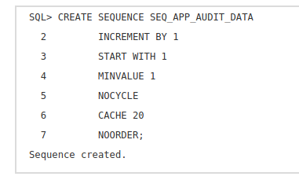
Auditoría de Acciones DML con Oracle

Slide 45
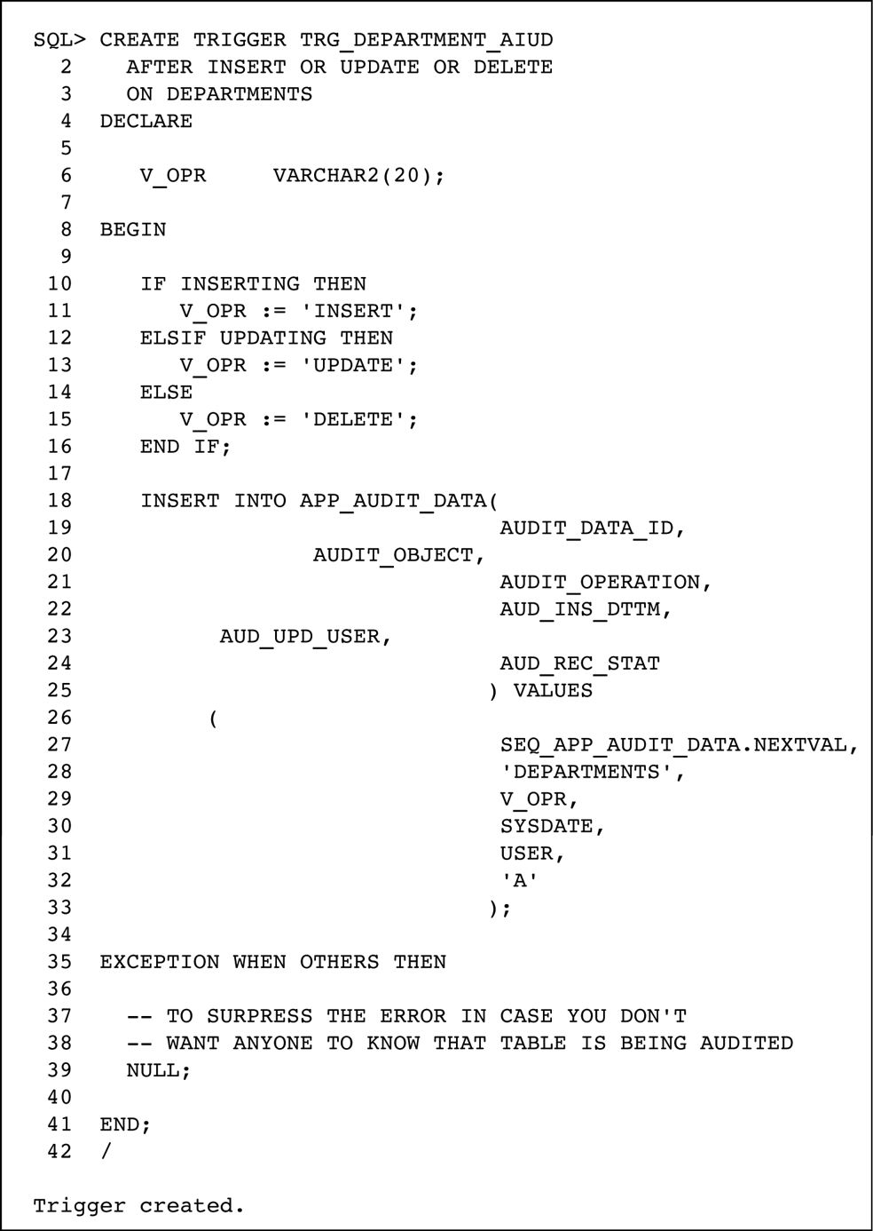
Auditoría de Acciones DML con Oracle

Slide 46
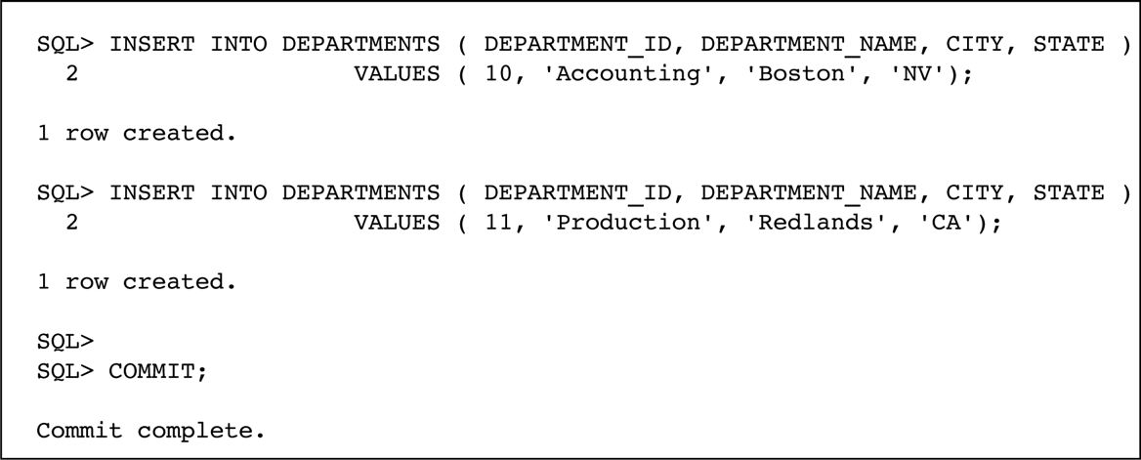
Auditoría de Acciones DML con Oracle

Slide 47
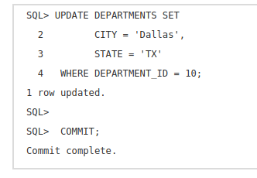
Auditoría de Acciones DML con Oracle

Slide 48
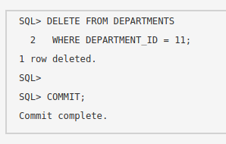
Auditoría de Acciones DML con Oracle

Slide 49
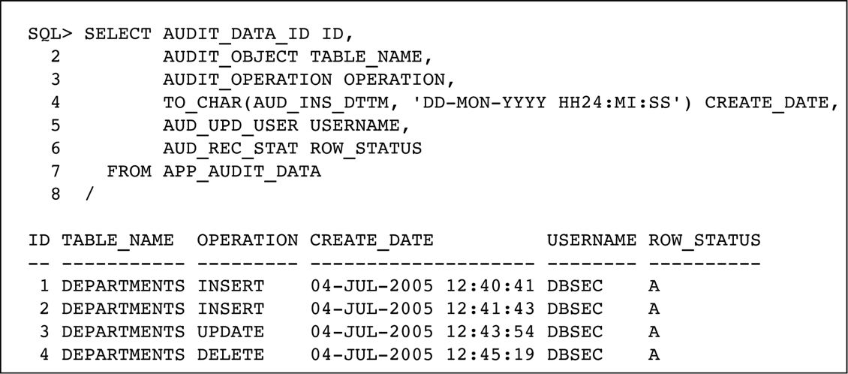
Auditoría de Acciones DML con Oracle

Slide 50
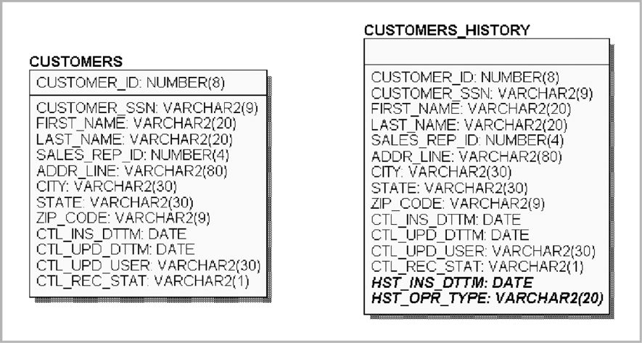
Implementación del Modelo de Auditoría de Historia con Oracle
Notes:
Nombre de columna
Descripción
CTL_INS_DTTM
Contiene la fecha en que se creó el registro (fila)
CTL_UPD_DTTM
Contiene la fecha en que se modificó el registro
CTL_UPD_USER
Contiene el nombre de usuario que creó o modificó el registro
CTL_REC_STAT
Puede utilizarse para muchos propósitos como la seguridad (consulte los capítulos 5 y 6) o simplemente como un indicador para marcar el registro

Slide 51
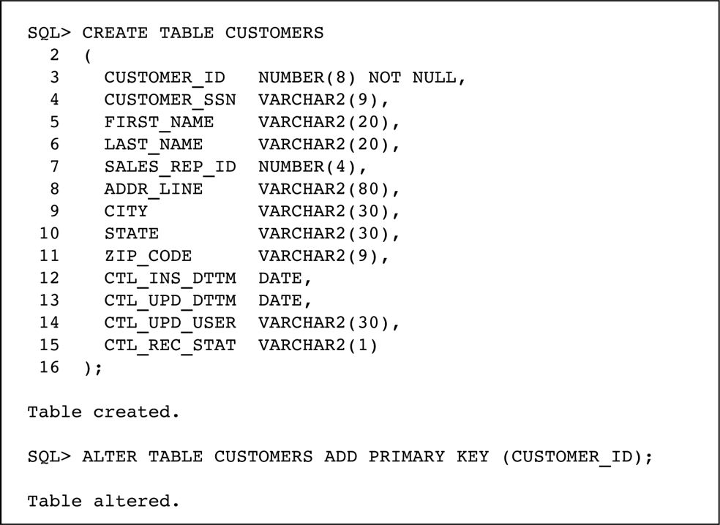
Implementación del Modelo de Auditoría de Historia con Oracle

Slide 52
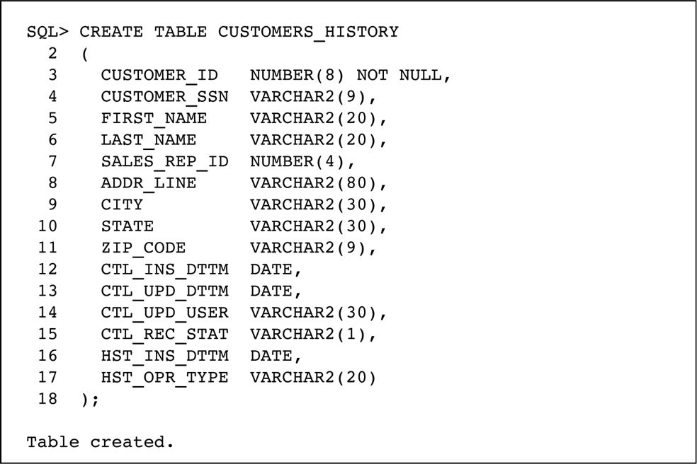
Implementación del Modelo de Auditoría de Historia con Oracle

Slide 53
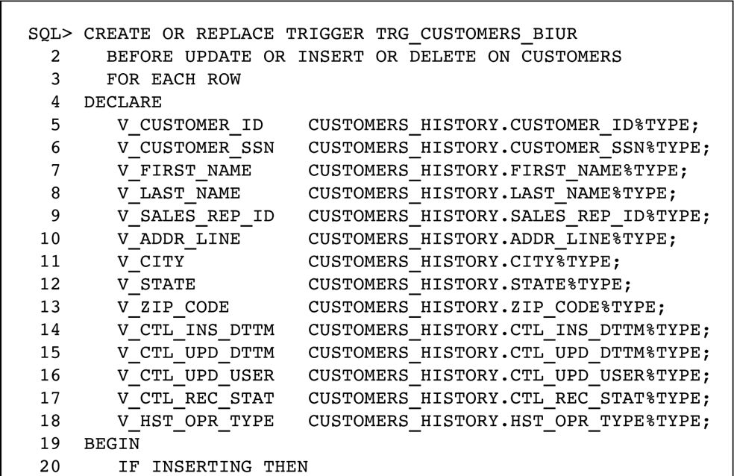
Implementación del Modelo de Auditoría de Historia con Oracle

Slide 54
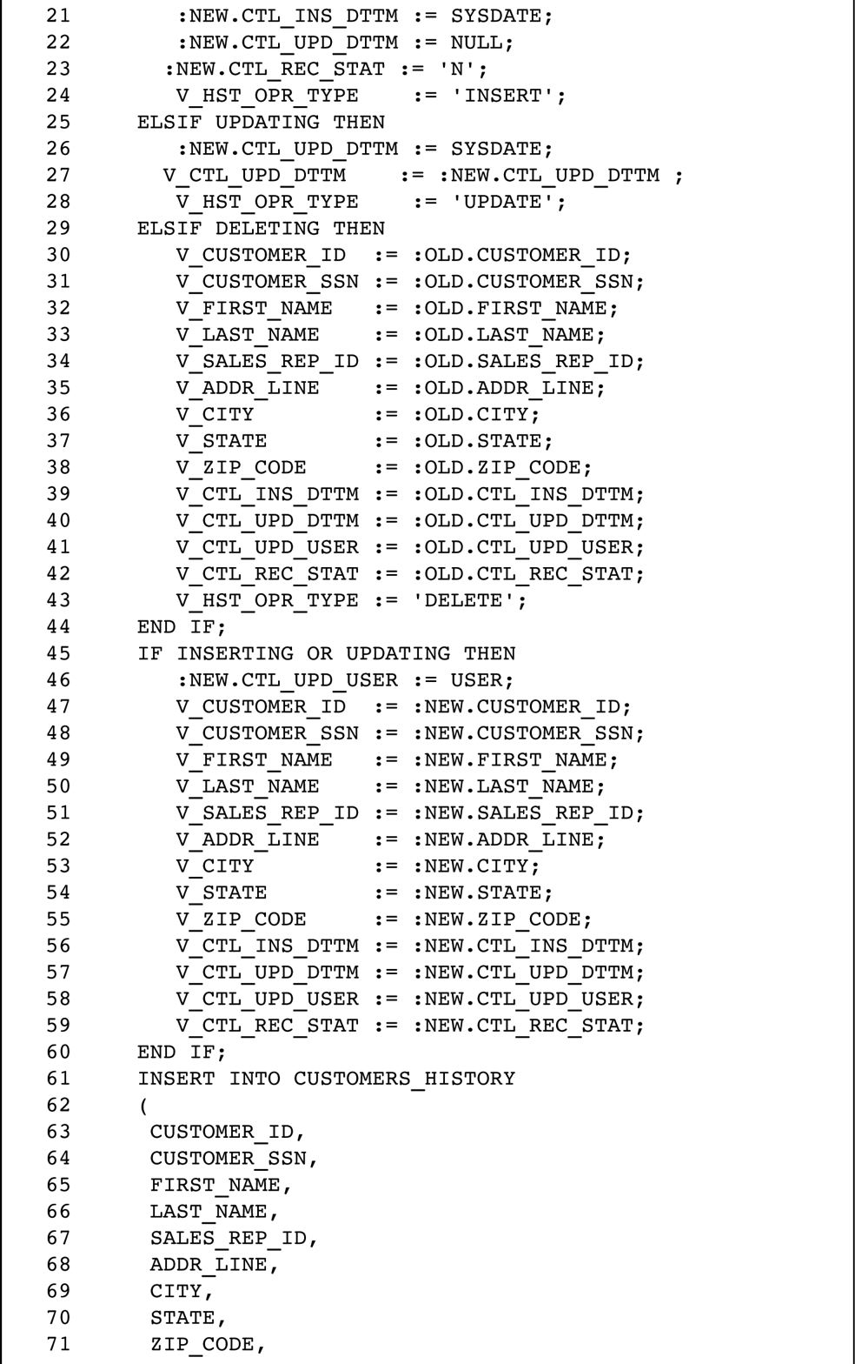
Implementación del Modelo de Auditoría de Historia con Oracle

Slide 55
Implementación del Modelo de Auditoría de Historia con Oracle

Slide 56
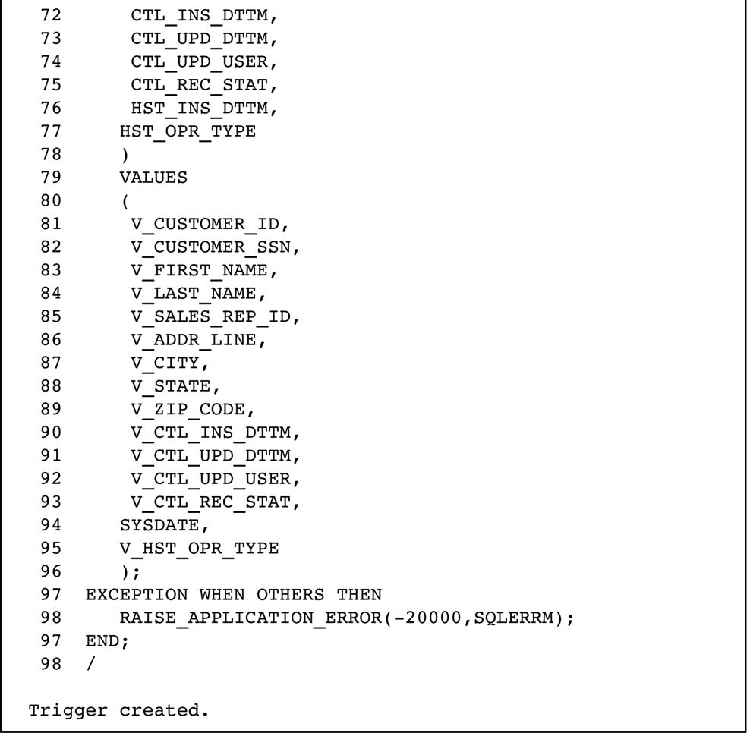
Implementación del Modelo de Auditoría de Historia con Oracle

Slide 57
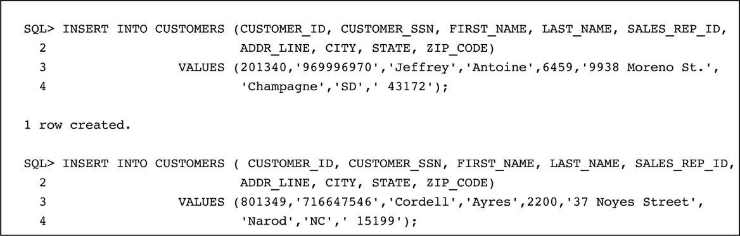
Implementación del Modelo de Auditoría de Historia con Oracle
Notes:
COMMIT;

Slide 58
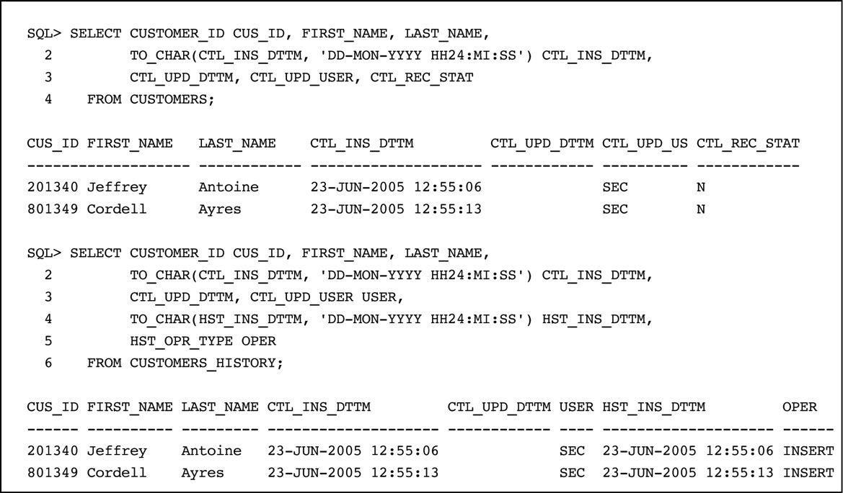
Implementación del Modelo de Auditoría de Historia con Oracle
Notes:
COMMIT;

Slide 59
Implementación del Modelo de Auditoría de Historia con Oracle
SQL> UPDATE CUSTOMERS SET
2 ADDR_LINE = '123 Hello street'
3 WHERE CUSTOMER_ID = 201340
4 /
1 row updated.
SQL> COMMIT;
Commit complete.
Notes:
COMMIT;

Slide 60
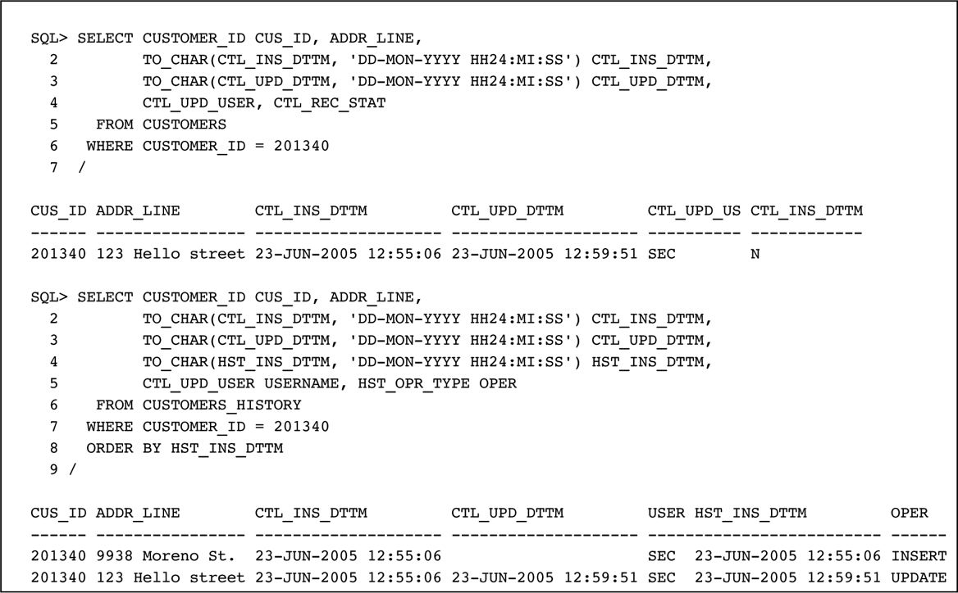
Implementación del Modelo de Auditoría de Historia con Oracle
Notes:
COMMIT;

Slide 61
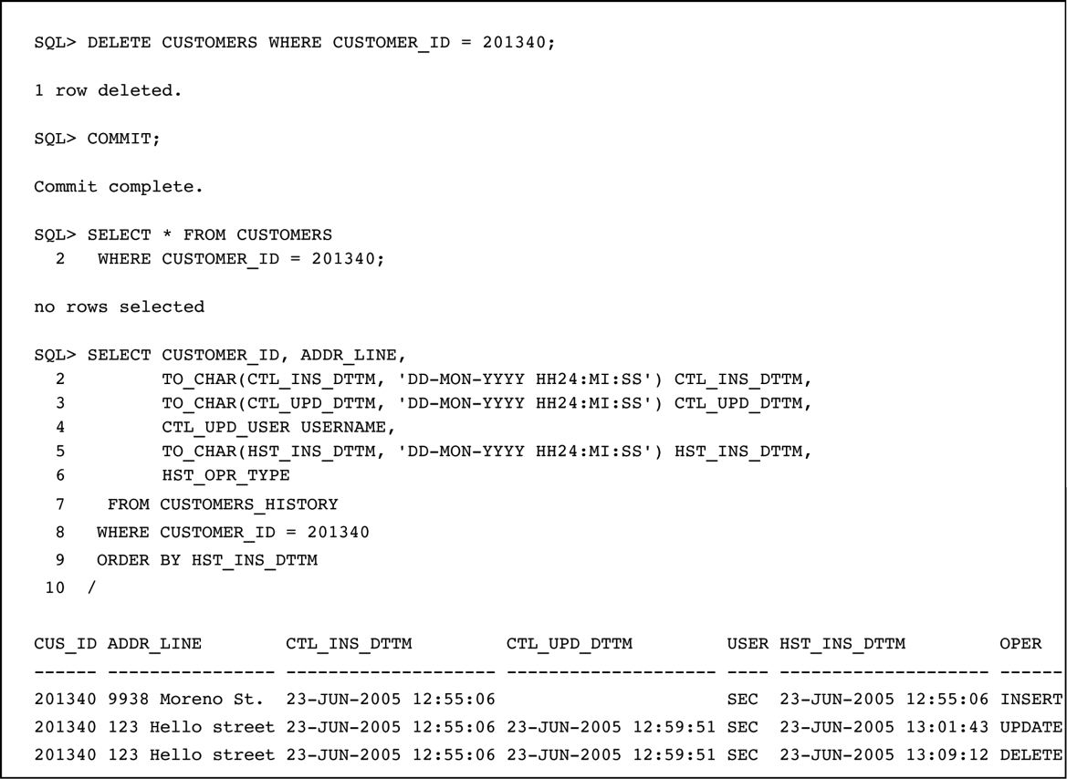
Implementación del Modelo de Auditoría de Historia con Oracle
Notes:
COMMIT;

Slide 62
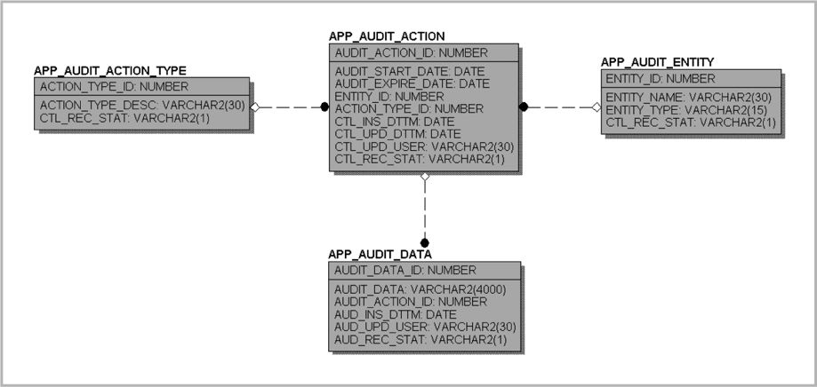
Auditoría de DML utilizando el Repositorio de Oracle
Notes:
COMMIT;

Slide 63
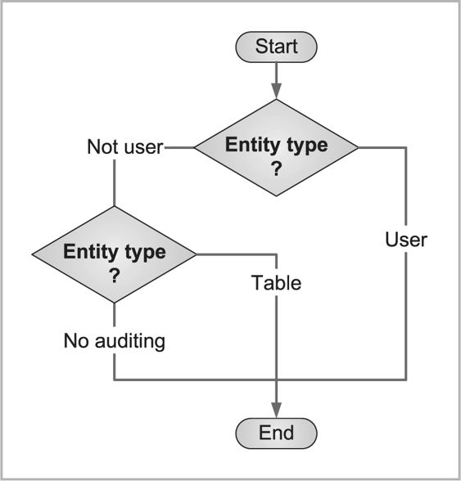
Auditoría de DML utilizando el Repositorio de Oracle
Notes:
COMMIT;

Slide 64
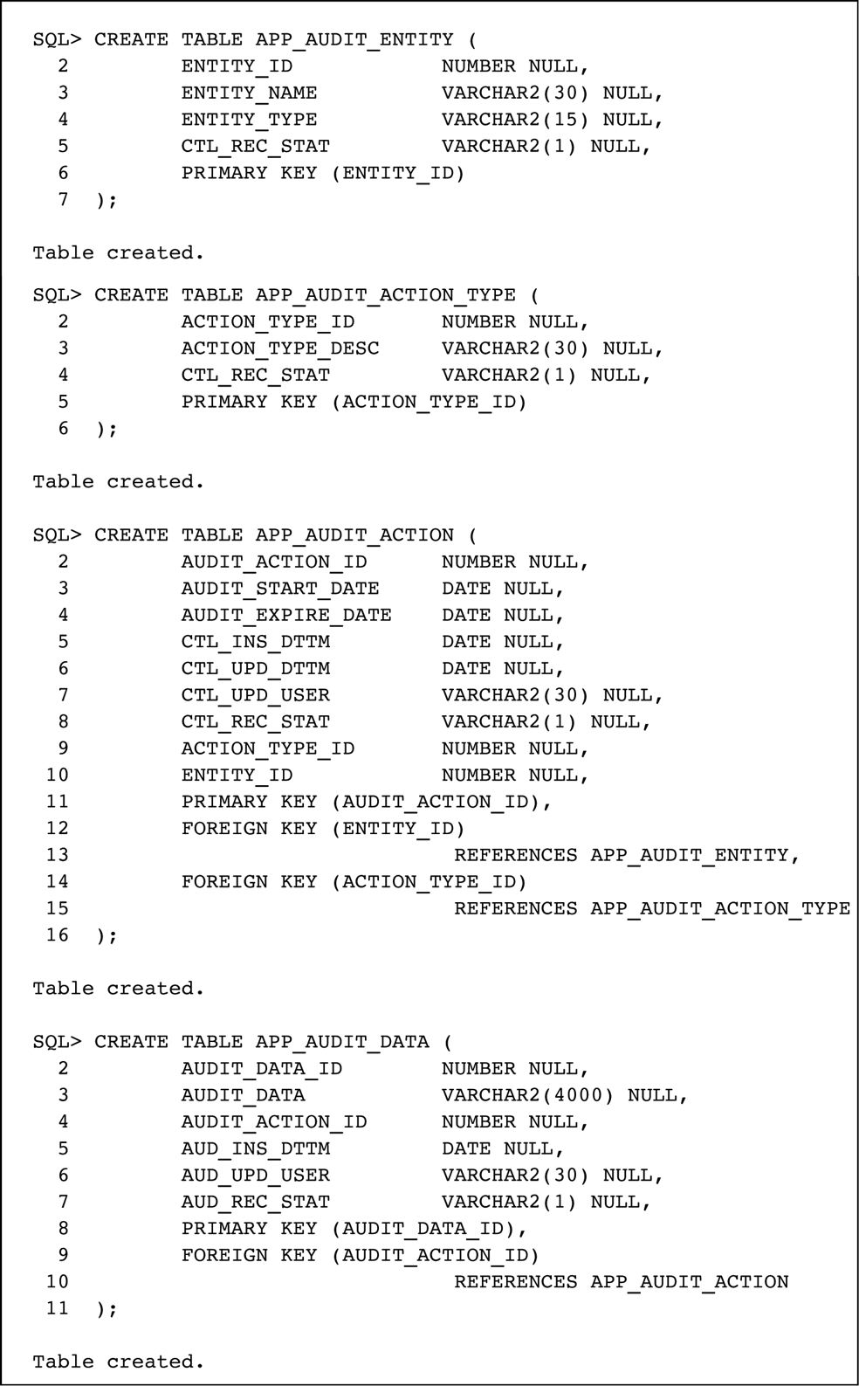
Auditoría de DML utilizando el Repositorio de Oracle
Notes:
COMMIT;

Slide 65
Auditoría de DML utilizando el Repositorio de Oracle
Notes:
COMMIT;

Slide 66
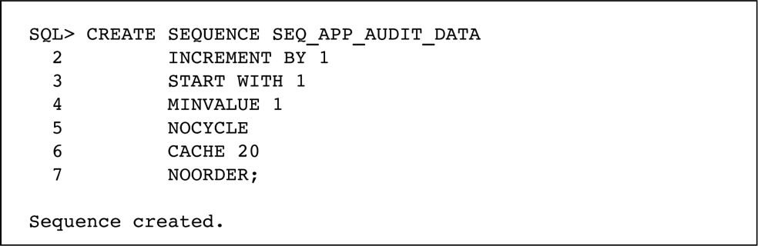
Auditoría de DML utilizando el Repositorio de Oracle
Notes:
COMMIT;

Slide 67
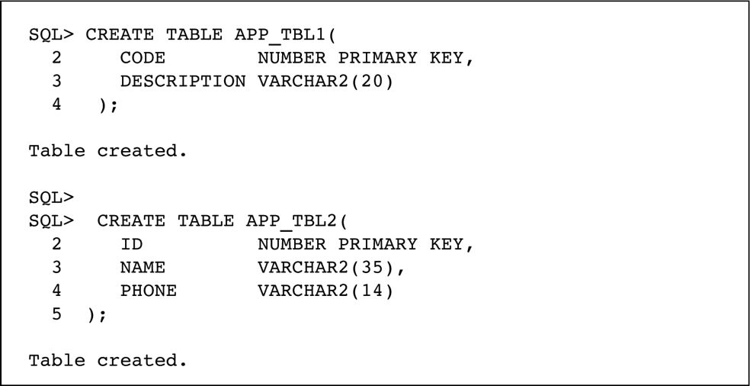
Auditoría de DML utilizando el Repositorio de Oracle
Notes:
COMMIT;

Slide 68
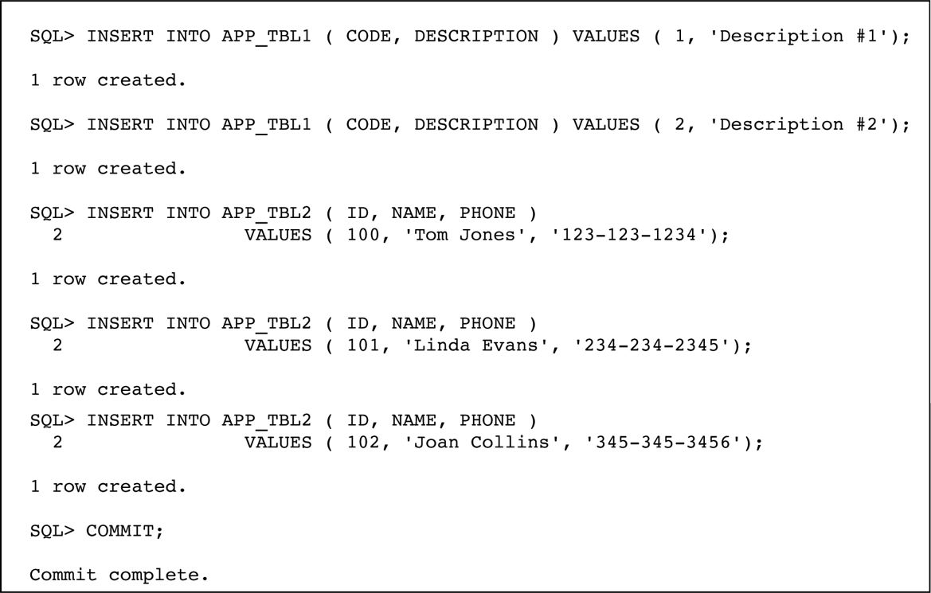
Auditoría de DML utilizando el Repositorio de Oracle
Notes:
COMMIT;

Slide 69
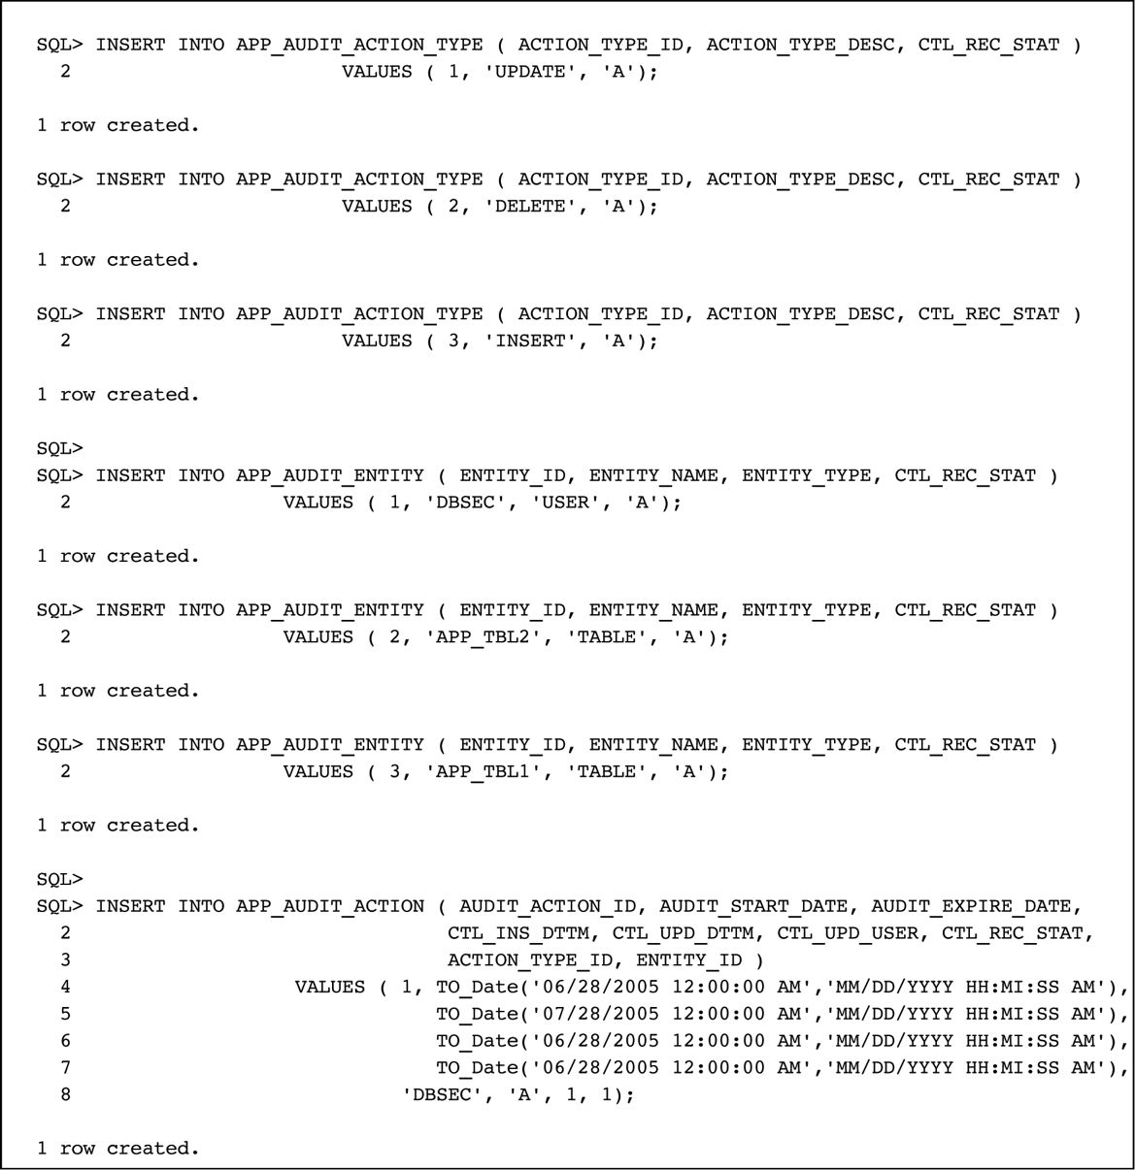
Auditoría de DML utilizando el Repositorio de Oracle
Notes:
COMMIT;

Slide 70
Auditoría de DML utilizando el Repositorio de Oracle
Notes:
COMMIT;

Slide 71
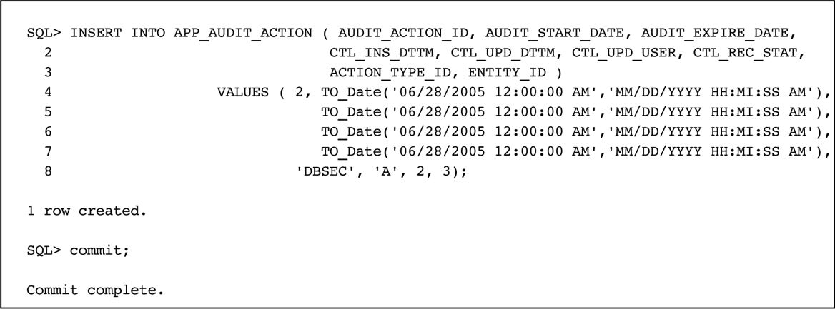
Auditoría de DML utilizando el Repositorio de Oracle
Notes:
COMMIT;

Slide 72
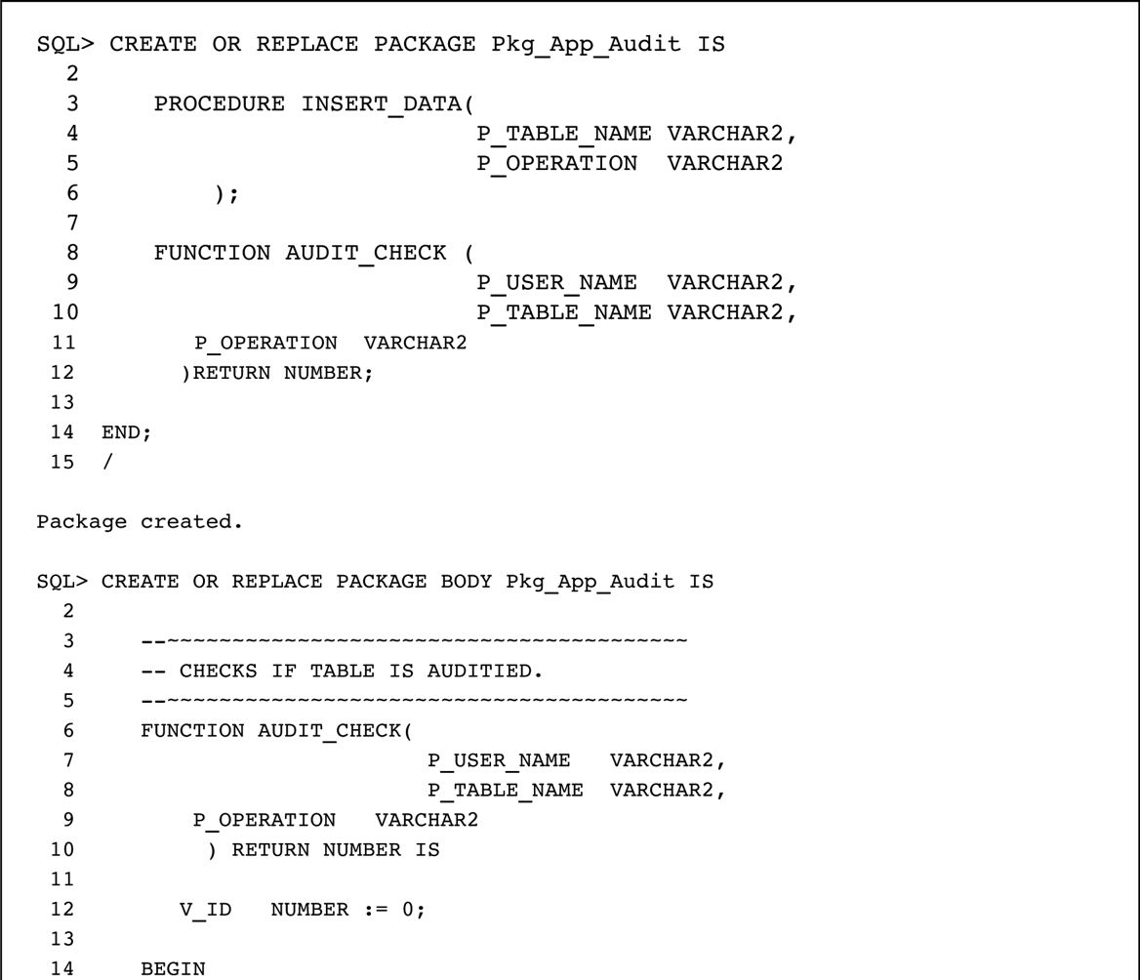
Auditoría de DML utilizando el Repositorio de Oracle
Notes:
COMMIT;

Slide 73
Auditoría de DML utilizando el Repositorio de Oracle
Notes:
COMMIT;

Slide 74
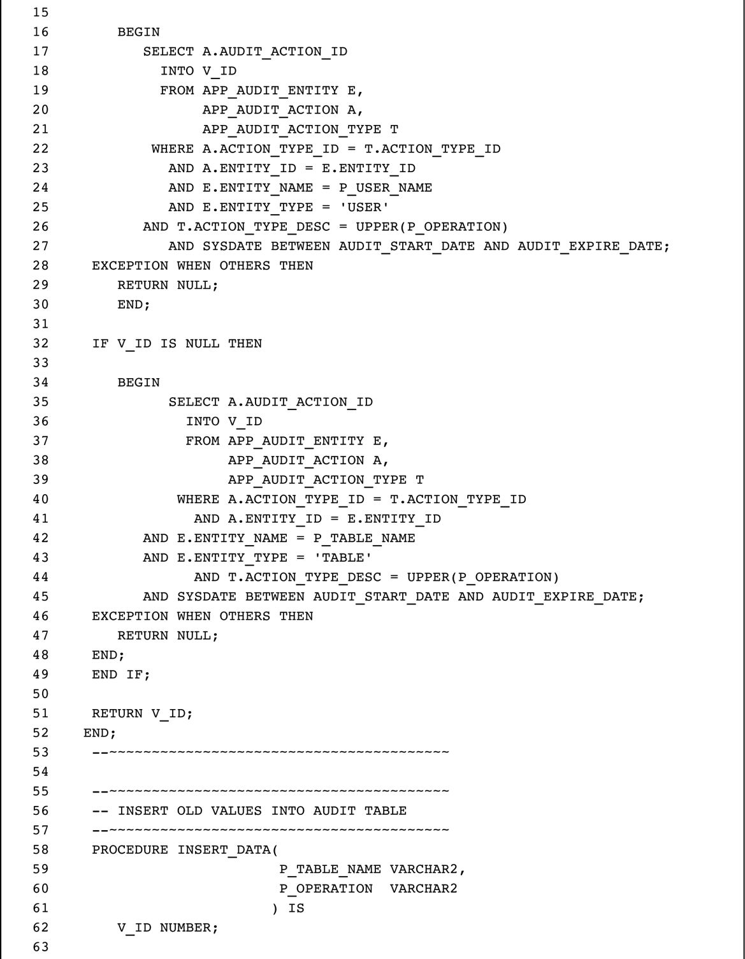
Auditoría de DML utilizando el Repositorio de Oracle
Notes:
COMMIT;

Slide 75
Auditoría de DML utilizando el Repositorio de Oracle
Notes:
COMMIT;

Slide 76

Auditoría de DML utilizando el Repositorio de Oracle
Notes:
COMMIT;

Slide 77

Auditoría de DML utilizando el Repositorio de Oracle
Notes:
COMMIT;

Slide 78

Auditoría de DML utilizando el Repositorio de Oracle
Notes:
COMMIT;

Slide 79
Auditoría de DML utilizando el Repositorio de Oracle
Notes:
COMMIT;

Slide 80

Auditoría de DML utilizando el Repositorio de Oracle
Notes:
COMMIT;

Slide 81

Auditoría de DML utilizando el Repositorio de Oracle
Notes:
COMMIT;

Slide 82

Auditoría de DML utilizando el Repositorio de Oracle Caso 2
Notes:
COMMIT;

Slide 83

Auditoría de DML utilizando el Repositorio de Oracle Caso 2
Notes:
COMMIT;

Slide 84
Auditoría de DML utilizando el Repositorio de Oracle Caso 2
Notes:
COMMIT;

Slide 85

Auditoría de DML utilizando el Repositorio de Oracle Caso 2
Notes:
COMMIT;

Slide 86

Auditoría de DML utilizando el Repositorio de Oracle Caso 2
Notes:
COMMIT;

Slide 87

Auditoría de DML utilizando el Repositorio de Oracle Caso 2
Notes:
COMMIT;

Slide 88

Auditoría de DML utilizando el Repositorio de Oracle Caso 2
Notes:
COMMIT;

Slide 89
Auditoría de DML utilizando el Repositorio de Oracle Caso 2
Notes:
COMMIT;

Slide 90

Auditoría de DML utilizando el Repositorio de Oracle Caso 2
Notes:
COMMIT;

Slide 91

Auditoría de DML utilizando el Repositorio de Oracle Caso 2
Notes:
COMMIT;

Slide 92

Auditoría de DML utilizando el Repositorio de Oracle Caso 2
Notes:
COMMIT;

Slide 93

Auditoría de DML utilizando el Repositorio de Oracle Caso 2
Notes:
COMMIT;

Slide 94
Auditoría de DML utilizando el Repositorio de Oracle Caso 2
Notes:
COMMIT;

Slide 95

Auditoría de DML utilizando el Repositorio de Oracle Caso 2
Notes:
COMMIT;

Slide 96
Auditoría de DML utilizando el Repositorio de Oracle Caso 2
Notes:
COMMIT;

Slide 97

Auditoría de DML utilizando el Repositorio de Oracle Caso 2
Notes:
COMMIT;

Slide 98
Auditoría de DML utilizando el Repositorio de Oracle Caso 2
Notes:
COMMIT;

Slide 99

Auditoría de DML utilizando el Repositorio de Oracle Caso 2
Notes:
COMMIT;

Slide 100

Auditoría de DML utilizando el Repositorio de Oracle Caso 2
Notes:
COMMIT;

Slide 101

Auditoría de DML utilizando el Repositorio de Oracle Caso 2
Notes:
COMMIT;

Slide 102

Auditoría de DML utilizando el Repositorio de Oracle Caso 2
Notes:
COMMIT;

Slide 103

Auditoría de DML utilizando el Repositorio de Oracle Caso 2
Notes:
COMMIT;

Slide 104

Auditoría de DML utilizando el Repositorio de Oracle Caso 2
Notes:
COMMIT;

Slide 105

Auditoría de DML utilizando el Repositorio de Oracle Caso 2
Notes:
COMMIT;

Slide 106

Auditar Errores de aplicación con Oracle
Notes:
COMMIT;

Slide 107

Auditar Errores de aplicación con Oracle
Notes:
COMMIT;

Slide 108

Auditar Errores de aplicación con Oracle
Notes:
COMMIT;

Slide 109

Auditar Errores de aplicación con Oracle
Notes:
COMMIT;

Slide 110
Auditar Errores de aplicación con Oracle
Notes:
COMMIT;

Slide 111

Auditar Errores de aplicación con Oracle
Notes:
COMMIT;

Slide 112
Auditar Errores de aplicación con Oracle
Notes:
COMMIT;

Slide 113

Auditar Errores de aplicación con Oracle
Notes:
COMMIT;

Slide 114

Auditar Errores de aplicación con Oracle
Notes:
COMMIT;

Slide 115

Auditar Errores de aplicación con Oracle
Notes:
COMMIT;

Slide 116
Resumen
Para auditar declaraciones DML se tienen dos enfoques. El primer enfoque consiste en establecer una pista de auditoría para las actividades de DML que se producen en tablas. El segundo método consiste en registrar todos los valores de columna antes o después de aplicar la sentencia DML a la tabla.
La grabación del valor anterior de la (s) columna (s) modificada (s) se denomina auditoría a nivel de columna.
En Oracle, la auditoría a nivel de columna se conoce como auditoría fina (FGA).
La auditoría de los cambios DML se utiliza ampliamente dondequiera que existan datos altamente confidenciales.
Un Trigger es un procedimiento PL / SQL almacenado que se ejecuta automáticamente cada vez que se produce una operación DML o se produce un evento de base de datos específico.

Slide 117
Resumen
Oracle tiene seis eventos de DML (Data Manipulation Language), también conocidos como temporizadores de Triggers para INSERT, UPDATE y DELETE.
La cláusula FOR EACH ROW indica que se dispara un Trigger para cada fila afectada por una sentencia DML.
Omitir la cláusula FOR EACH ROW indica que el disparador se activa sólo una vez, independientemente del número de filas afectadas por la sentencia.
Puede ver todos los Triggers creados en una tabla utilizando la vista del diccionario de datos USER_TRIGGERS.
El cuerpo de un TRIGGER está contenido en la columna TRIGGER_BODY de la vista USER_TRIGGERS.

Slide 118
Resumen
FGA permite a los administradores generar un seguimiento de auditoría de las actividades de DML a archivos del sistema operativo o tablas de bases de datos.
FGA es capaz de auditar columnas o tablas utilizando el paquete Oracle PL / SQL denominado DBMS_FGA.

